Slide 1
推薦系統專案報告
組員：611021215 盧詩皓
611021238 鍾宇翔
611121205 林煒宸

Slide 2
方法
使用 u.data、u.item、u.user 三個檔案來作資料分析的依據
使用 KNN 去做電影推薦
用 User-based CF、Item-based CF 做比較
使用 pandas、numpy、pyplot、scikit-learn、scikit-surprise、seaborn、random、math 套件完成專案

Slide 3
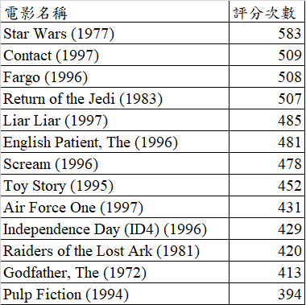
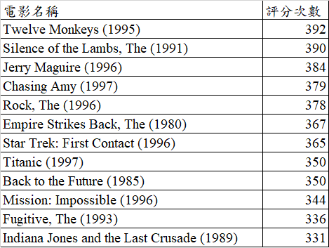
評分次數

Slide 4
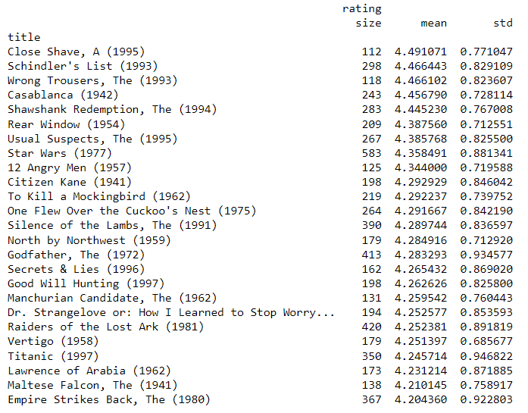
電影平均評分

Slide 5
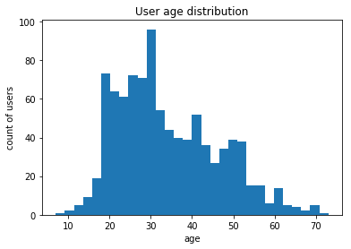
使用者年齡分布

Slide 6
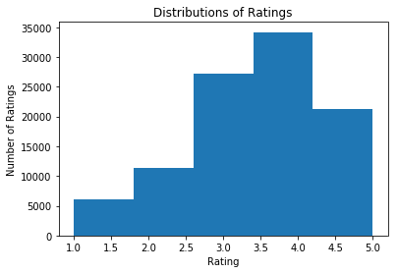
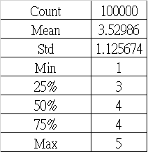
評分分布

Slide 7
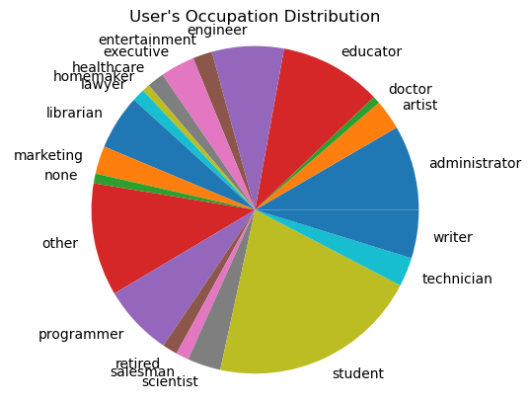
使用者職業分布

Slide 8
User based、Item based 比較
Notes:
這是我們的實作結果，我們採用的評估指標是RMSE，然後用五倍交叉驗證，User based得到0.97~0.98之間，然後item based是0.96~0.97之間，那因為RMSE這個評估指標是越小越好，
所以可以得出item based是優於user based

Slide 9
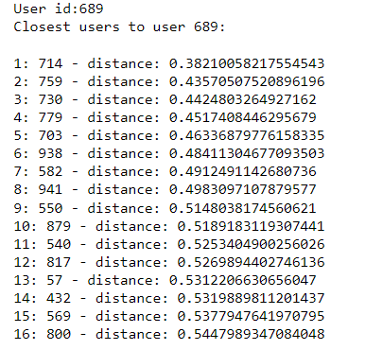
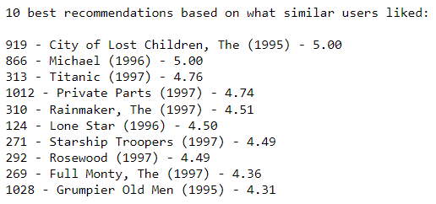
推薦展示
Notes:
這個推薦展示是輸入user id，可以找出與自己輸入的user的喜好相似度接近的用戶，然後會去推薦10部未觀看的電影，並預測會打幾分
#KNN做的

Slide 10
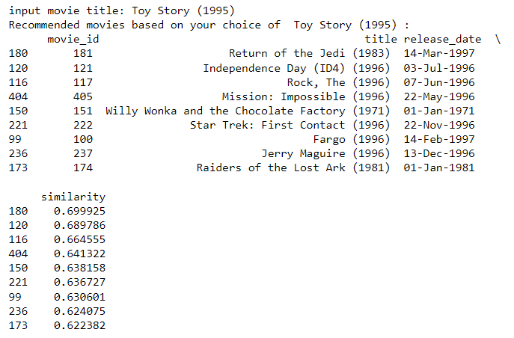
推薦展示
Notes:
這個推薦展示是，輸入電影名稱，就可以找出如果用戶喜歡這部電影，可能也會喜歡哪些電影
#單純cosine

Slide 11
Thank you!

